Slide 1
그린컴퓨터아카데미 신촌 · 키오스크 풀스택 개발자 양성과정
ASAK : 샐러드 스마트 키오스크
A Salad A Kiosk — 옵션이 많은 샐러드 주문을, 키오스크와 운영 화면으로 연결한다
TEAM 다비치
이하진 · 김나연
다비치(ASAK 샐러드스마트 키오스크) · 2026.06.29 ~ 2026.09.02
Notes:
표지. ASAK = A Salad A Kiosk. 팀 다비치 · 이하진·김나연. AI 추천·무인결제 완성 표현 금지.

Slide 2
목차
01
프로젝트 개요
Why — 왜 샐러드 키오스크인가
02
프로젝트 팀 구성 및 역할
Who — 화면 · API 단위 역할
03
프로젝트 수행 절차 및 방법
How — 문서 → 코드 → 검증
04
프로젝트 수행 경과
Build — 구조 · 화면 · 결과물
05
자체 평가 의견
Review — 정직한 현재 단계
Notes:
목차. Why → Who → How → Build → Review 다섯 단계로 발표한다.

Slide 3
프로젝트 개요
01 프로젝트 개요
옵션이 많은 샐러드 주문을 실수 없이 끝낸다. · 2인 팀 · 6주 · 저장소 4개
01
02
03
04
05
주제 ·
기획 의도
특화 ·
차별화
프로젝트 내용
활용 기술 ·
자료
활용 방안 및
기대 효과
샐러드 주문은 메뉴 외에도
옵션·제외·수량이
겹친다.
실수 없이 끝내는
주문 흐름이
필요했다.
옵션 정책·제외 재료·
품절·수량 제한을
주문 흐름과
서버 검증에 반영한다.
결과는 Admin에서
확인한다.
Kiosk
프론트엔드
고객: 옵션을
흐름대로 선택한다.
Home · 목록 · 상세
장바구니 · 결제
React · React Router
Zustand · Axios · Vite
Admin
백엔드 · DB
Live 주문 · 주문 관리
메뉴 관리 · 품절
Spring Boot · Java
MyBatis · MySQL
운영: 주문·메뉴를
화면에서 확인한다.
Backend
협업 · 문서
메뉴 · 옵션 · 주문
검증 API
Figma · Bruno · GitHub
Product Bible · WBS
목표: 입력 오류를
줄인다.
ASAK 스마트 키오스크 · 그린컴퓨터아카데미 신촌
03
Notes:
개요. 셀프오더 트렌드 중 ‘정확한 커스터마이징’에 집중. AI 추천·성과 수치 금지.

Slide 4
프로젝트 팀 구성 및 역할
02 팀 구성
2인 팀 · 저장소 4개(ASAK · Kiosk · Admin · back) · 역할은 화면·API 단위로 나눈다.
이하진
김나연
Admin · Docs
Kiosk · QA
Admin 화면 · 문서 · Hub 정본 관리
Figma · Screen Bible · WBS·발표 자료
Live 주문 · 주문 관리 · 메뉴·품절 화면
관리자 API 연동 · DB 스키마 반영
Kiosk 주문 흐름 · 옵션 UI
필수·선택 옵션 · 제외 · 수량 제한
장바구니 · 결제·완료·타임아웃 화면
API 연동·검증 · QA·시연 시나리오
ASAK 스마트 키오스크 · 그린컴퓨터아카데미 신촌
04
Notes:
팀. 역할은 화면·API 단위. 통합·발표는 공동.

Slide 5
프로젝트 수행 절차 및 방법
03 수행 절차
문서 선행 → 화면·서버 연결 → 실 API·DB 연동 → RTOS 연동 → 통합 검증
RTOS는 KSD 실연동 이후 8/17~8/21 진행
기획 · 요구사항
Kiosk 화면 구현
API 계약 · 백엔드
RTOS 연동
6/29~7/12
7/13~7/22
7/23~7/31
8/17~8/21
01
02
03
04
05
06
07
08
UI · DB · Figma 설계
Admin 화면 구현
실 API · DB 연동
통합 테스트 · 문서화
7/6~7/19
7/20~8/7
8/3~8/14
8/24~9/1
총 개발기간
2026.06.29 ~ 2026.09.02 (9주 · ISO W27~W36)
ASAK 스마트 키오스크 · 그린컴퓨터아카데미 신촌
05
Notes:
절차. 문서 선행 후 화면·서버를 연결한다. 8/3~8/14 실 API·DB 연동, 8/17~8/21 RTOS, 8/24 이후 통합 테스트·문서화 순서.

Slide 6
프로젝트 수행 경과 요약
04 수행 경과
Stack · Build · Process · Iterate · Deliver — 다섯 축으로 경과를 본다.
01
02
03
04
05
활용 기술 및
구현 방법
핵심 기능 및
구현 화면
수행 프로세스
피드백 및
반영 내용
결과물
첨부 자료
React Kiosk/Admin +
Spring · MyBatis ·
MySQL API 구조
옵션·제외·수량 ·
장바구니 ·
Admin 주문·메뉴
요구 → 설계 →
개발 → 통합 →
RTOS → QA → 시연
화면 흐름·검증·
데이터 구조를
피드백 단위로 보완
화면 · ERD ·
API 테스트 ·
Bible · WBS
ASAK 스마트 키오스크 · 그린컴퓨터아카데미 신촌
06
Notes:
수행 경과 요약. 이후 7~20쪽에서 각 항목을 상세히 다룬다.

Slide 7
개발 환경 · 기술 스택 · API / 툴
04 수행 경과
Notion · 실제 Kiosk/Admin 저장소 기준으로 현재 사용 중인 구성
계층
활용 기술
구현 내용
Kiosk 프론트엔드
React 19 · Router 7 · Zustand 5 · Axios · Vite 8
주문 세션 · 메뉴/옵션 · 카트 · 결제 · Cloudinary 이미지
Admin 프론트엔드
React 19 · Router 7 · Zustand 5 · Axios · Vite 8
Live · 주문 · 메뉴 CRUD · 품절 · 매출 · 결제수단
백엔드
Spring Boot 4.0.7 · Java 25 · MyBatis · Gradle
REST API · Kiosk/Admin Controller · Service · Validation
외부 API · 이미지
Cloudinary Upload/Delivery API · MySQL
메뉴 이미지 업로드/URL 제공 · 메뉴·옵션·주문 데이터 관리
개발 · 협업 툴
GitHub · Notion · Figma · Bruno · DevCopilot
형상관리 · 설계 · API 테스트 · WBS · 워크로그
내부 REST API
외부 API
• Kiosk: GET /api/kiosk/categories · /menuList · /menuDetail/{menuId}
• Kiosk: POST /api/kiosk/cart/validate · /orders · /payments
• Admin: /orders · /menus · /soldOut · /sales · /payment-methods
• Cloudinary: 이미지 업로드 · URL Delivery
• Figma API / MCP: 화면 기준 확인 · UI 동기화
• 결제 PG: 미연동, 현재는 가상 결제 시뮬레이션
ASAK 스마트 키오스크 · 그린컴퓨터아카데미 신촌
07
Notes:
활용 기술. 실제 package.json 기준. 외부 API는 Cloudinary 이미지 API, Figma API/MCP 연동을 별도 표기하고, 결제는 실 PG가 아닌 가상 결제 REST API임을 밝힌다.

Slide 8
프로젝트 전체 구조
04 수행 경과
시스템 구조
Kiosk (React)
Admin (React)
Home · Menu · Detail · Cart · Payment
고객 주문 세션
Live · Orders · Menus
품절 · 결제수단 · 매출
REST API
Spring Boot Backend
Kiosk Controller · Admin Controller · Service · Validation
MyBatis Mapper
MySQL
RTOS Simulator
메뉴 · 옵션 · 주문 · 결제 · 공통코드
8/17~8/21 예정 · 영수증/장치 이벤트
ASAK 스마트 키오스크 · 그린컴퓨터아카데미 신촌
08
Notes:
전체 구조. React Kiosk/Admin → Spring Boot REST API → MySQL. KSD 실 API·DB 연동 이후 8/17~8/21 RTOS Simulator를 영수증/장치 이벤트 중심으로 연결할 예정이며, 현재 완료 기능처럼 표현하지 않는다.

Slide 9
ERD — 메뉴 · 재료 · 옵션 구조
04 수행 경과 · ERD 1/2
category
menu
menu_opt_policy
opt_policy
opt_group
id PK
id PK
id PK
id PK
id PK
name
cat_id FK
menu_id FK
opt_group_id FK
group_type_id FK
sort_no
name
policy_id FK
policy_key
name
active
price
priority
name
min_select
sold_out
required
min_select
max_select
image_url
max_select
ing
menu_ing
opt_policy_item
opt_item
id PK
id PK
id PK
id PK
name
menu_id FK
policy_id FK
opt_group_id FK
type_id FK
ing_id FK
opt_item_id FK
ing_id FK
kcal
role_id FK
is_default
name
protein_g
is_default
recommended
add_price
sold_out
can_remove
active
sold_out
quantity
메뉴 = 카테고리 + 기본 재료 + 옵션 정책. min/max 선택과 can_remove가 주문 화면의 규칙이 된다.
부가 테이블 — tag · menu_tag · allergen · ing_allergen · menu_nutr · opt_item_comp · menu_opt_override (전체 24개 테이블 중 핵심 9개만 표시)
ASAK 스마트 키오스크 · 그린컴퓨터아카데미 신촌
09
Notes:
ERD 1/2. 아삭_mysql.sql 정본 기준. 전체 24개 테이블 중 메뉴·옵션 핵심 9개만 표시했고 부가 테이블은 하단에 이름으로 남겼다.

Slide 10
ERD — 주문 · 결제 · 공통코드 구조
04 수행 경과 · ERD 2/2
code_group
common_code
orders
order_item
menu
id PK
id PK
id PK
id PK
id PK
group_code
code_grp_id FK
order_no
order_id FK
name
name
code
order_type_id FK
menu_id FK
price
name
status_id FK
quantity
sort_no
total_price
price
active
created_at
pay_method_cfg
payment
order_item_option
opt_item
id PK
id PK
id PK
id PK
method_id FK
order_id FK
order_item_id FK
name
name
method_id FK
opt_item_id FK
add_price
active
status_id FK
quantity
amount
price
paid_at
item_exclusion
ing
id PK
id PK
order_item_id FK
name
ing_id FK
주문 항목에 옵션·제외 재료를 붙여 ‘그때 그 조합’을 그대로 보존한다.
ASAK 스마트 키오스크 · 그린컴퓨터아카데미 신촌
10
Notes:
ERD 2/2. 주문 상태·주문 유형·결제 수단·결제 상태는 모두 common_code를 참조하는 공통코드 구조다. code_group → common_code → orders/payment/pay_method_cfg 경로를 설명한다.

Slide 11
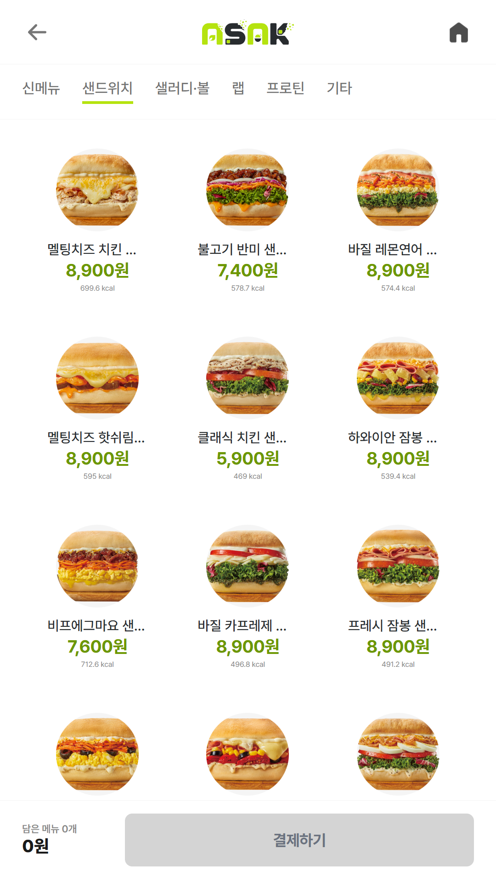

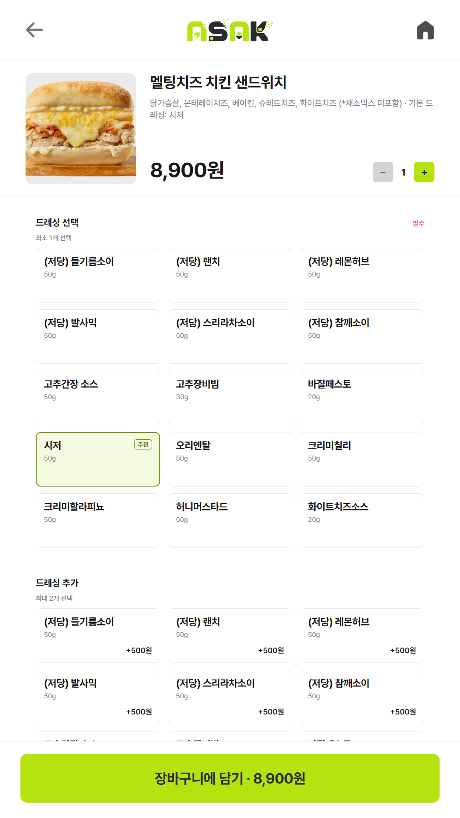
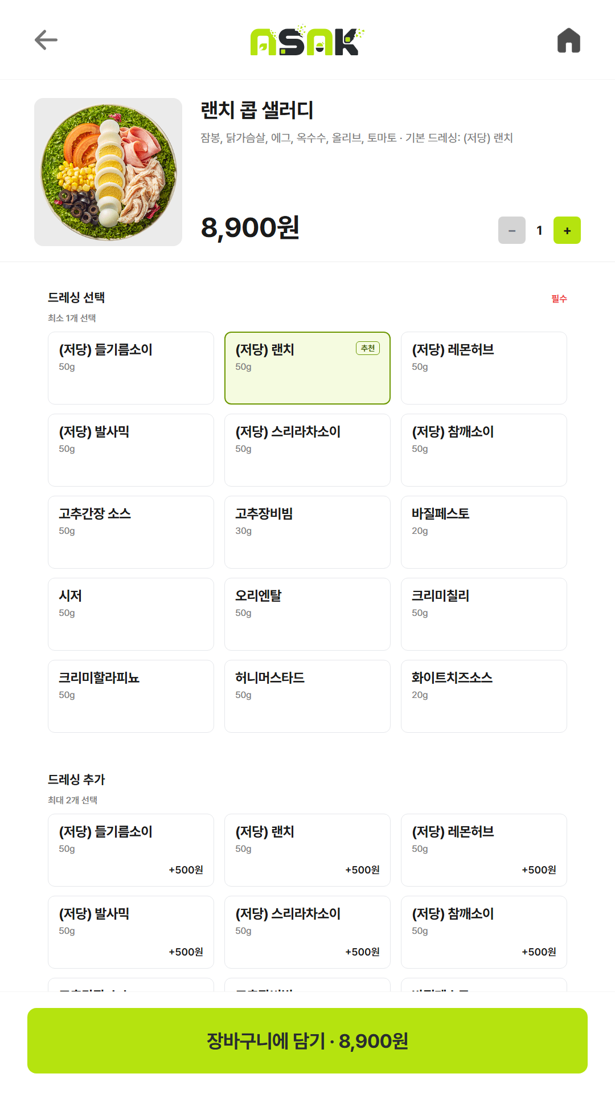
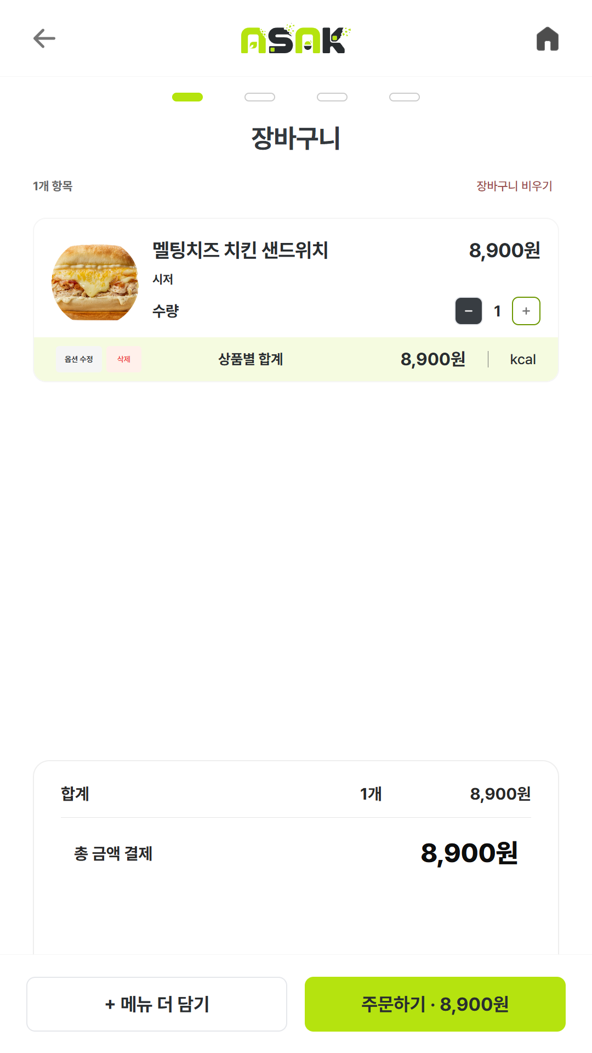
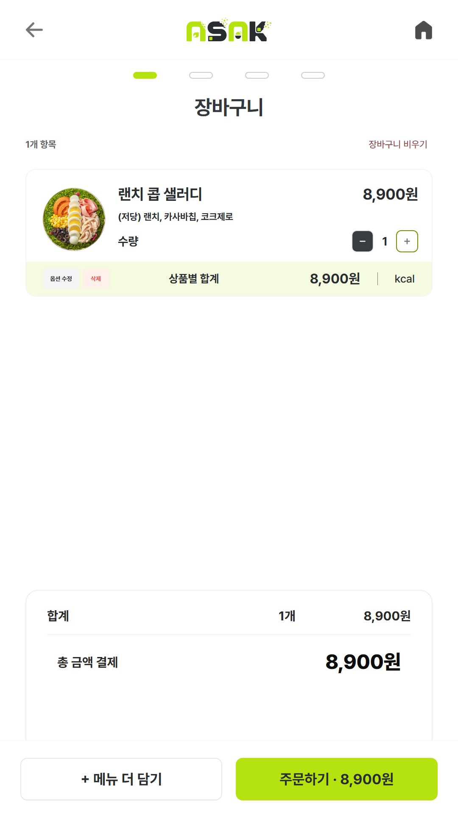
화면설계서 — 키오스크 주문 흐름
04 수행 경과
키오스크 주문 한 줄 지도
카테고리 → 메뉴 →
옵션·제외·수량 →
장바구니 → 결제
단계를 나누되, 뒤로 가도
선택은 유지한다.
메뉴 목록
메뉴 상세
장바구니
Figma 화면 흐름 — 카테고리 선택 → 메뉴 선택 → 옵션 · 제외 재료 · 수량 → 장바구니
ASAK 스마트 키오스크 · 그린컴퓨터아카데미 신촌
11
Notes:
화면설계. 단계 분리 + 선택 유지가 UX 핵심.

Slide 12
메뉴 목록 및 카테고리 선택
04 수행 경과
핵심 기능 및 구현 화면
카테고리별 메뉴를 조회하고
이름 · 가격 · 이미지 · 품절을
한눈에 확인합니다.
원하는 메뉴를 선택해
상세로 이동합니다.
품절 메뉴는 선택을 막아
주문 실패를 앞당기지 않는다.
메뉴 목록 · 카테고리 선택 · 품절 표시
ASAK 스마트 키오스크 · 그린컴퓨터아카데미 신촌
12
Notes:
메뉴 목록 화면. Kiosk 캡처 2장(기본 목록 / 카테고리 전환 또는 품절 상태)을 넣는다.

Slide 13
메뉴 상세 및 옵션 선택
04 수행 경과
핵심 기능 및 구현 화면
필수 · 선택 옵션을 정책(min/max)에
맞게 고릅니다.
제외 가능한 재료만 빼고,
수량을 조정합니다.
가격 변화는 선택과 함께 확인합니다.
서버 재검증. 옵션·품절·수량을 주문 전에 다시 확인.
메뉴 상세 · 옵션 선택 · 제외 재료 · 수량 변경
장바구니 검증 API(POST /api/kiosk/cart/validate)가 서버에서 총액을 재계산합니다.
ASAK 스마트 키오스크 · 그린컴퓨터아카데미 신촌
13
Notes:
핵심 차별점. 커스터마이징 UX = 실수 없이 조합 완성. 서버 재검증 강조.

Slide 14
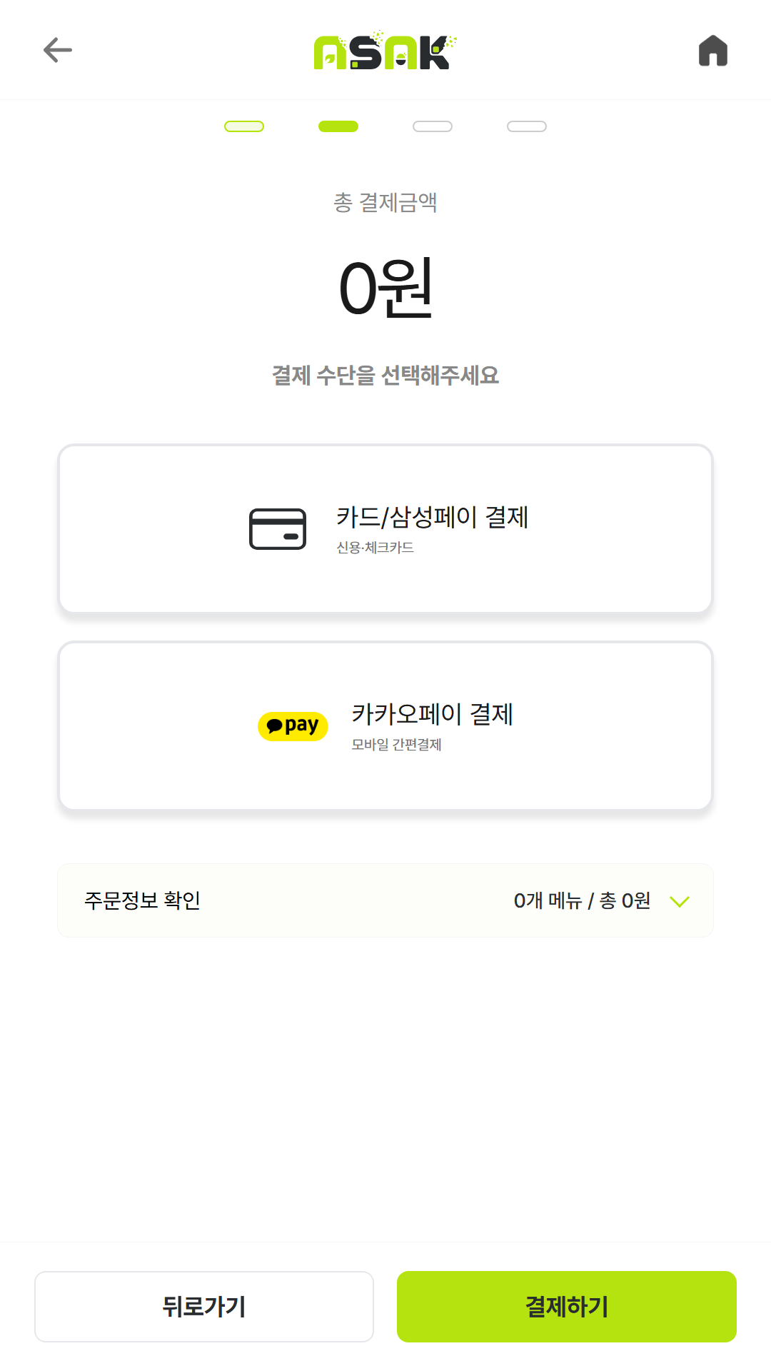
장바구니 및 결제 이동
04 수행 경과
핵심 기능 및 구현 화면
선택한 메뉴 · 옵션 · 제외 · 수량 ·
금액을 확인합니다.
주문 내용을 검토한 뒤
결제 화면으로 이동합니다.
장바구니는 마지막 검산.
실패해도 선택은 유지한다. (시연: 결제 화면 이동까지)
장바구니 · 주문 금액 확인 · 결제 화면 이동
주문 생성 API와 결제 승인 연동은 현재 구현 중이며, 완료 처리 결과는 아직 시연 범위가 아닙니다.
ASAK 스마트 키오스크 · 그린컴퓨터아카데미 신촌
14
Notes:
시연 범위 B: 결제 화면 이동까지. 승인 완료는 말하지 않는다.

Slide 15
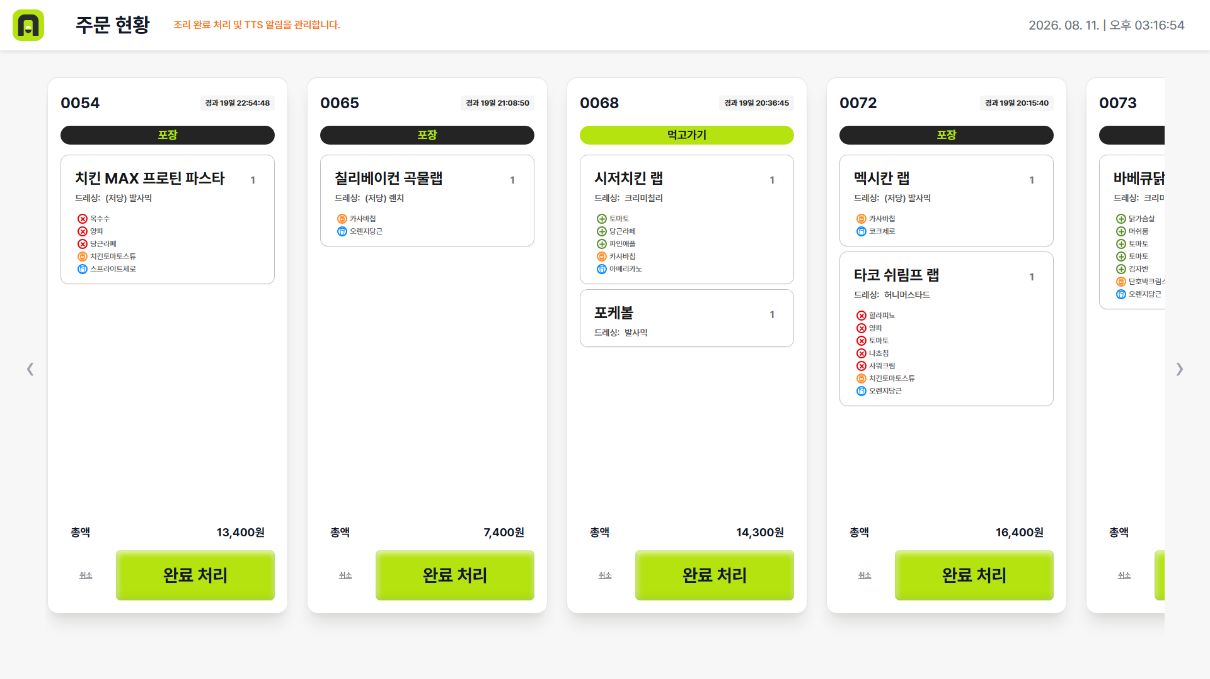
관리자 주문 관리
04 수행 경과
핵심 기능 및 구현 화면
Live 보드와 주문 목록에서
번호 · 메뉴 · 상태를 확인합니다.
상세에서 옵션 · 제외 재료까지 더블체크
주문건별로 쉽게 보고 관리할 수 있는 UI
Live 주문 · 주문 관리 · 주문 상세
주문 조회 · Live · 상태 변경 API 경로는 구현되어 있으며, 통합 테스트가 진행 중입니다.
ASAK 스마트 키오스크 · 그린컴퓨터아카데미 신촌
15
Notes:
운영 연동. 키오스크 주문이 Admin까지 와야 루프가 닫힌다.

Slide 16
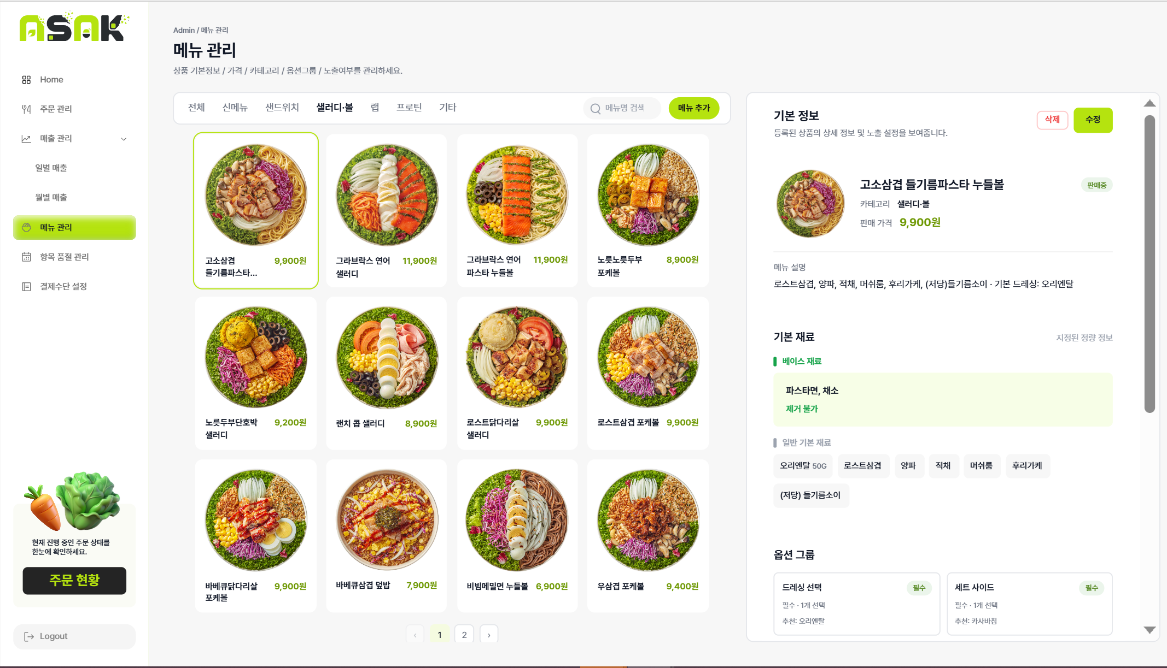
관리자 메뉴 관리
04 수행 경과
핵심 기능 및 구현 화면
메뉴 목록 · 상세 · 카테고리를
조회합니다.
옵션 정책은 고객 주문 화면
데이터의 기준이 됩니다.
기준 데이터가 흔들리면 Kiosk도 흔들린다.
(CRUD 범위는 구현 현황에 맞춤)
메뉴 목록 · 메뉴 상세 · 품절 관리
메뉴 조회는 API 연동, 등록 · 수정 · 삭제는 mock 제거 작업이 진행 중입니다.
ASAK 스마트 키오스크 · 그린컴퓨터아카데미 신촌
16
Notes:
관리자 메뉴 관리. 조회만 구현했다면 제목을 "메뉴 정보 조회"로 바꾼다.

Slide 17
수행 프로세스
04 수행 경과
01
02
03
04
05
요구사항 분석
UI/DB 설계
키오스크 개발
관리자 개발
백엔드 개발
Product Bible
Figma · ERD
React 화면
React 화면
Spring API
06
07
08
09
10
1차 통합
DB 연동
RTOS 연동
테스트 QA
발표 시연
주문 · 메뉴 API
MyBatis · MySQL
Simulator · 장치 이벤트
Bruno · 브라우저
자료 정리
요구 → 설계 → 개발 → 1차 통합 → DB → RTOS → QA → 시연
ASAK 스마트 키오스크 · 그린컴퓨터아카데미 신촌
17
Notes:
수행 프로세스. 06 1차 통합 → 07 DB 연동 → 08 RTOS 연동 → 09 테스트 QA → 10 발표 시연 순서. RTOS는 실 API·DB 연동 이후 단계로 표시한다.

Slide 18
피드백 및 반영 내용
04 수행 경과
BEFORE
AFTER
07.14
API path 형식과 camelCase / snake_case가
통일되어 있지 않다. 전역 상태도 과다하다
API 경로 · 네이밍 규칙을 명세로 통일하고,
전역 상태를 주문 세션 하나로 축소
BEFORE
AFTER
07.23
DTO와 Mapper 구조를 정리하고
수직 슬라이스 한 경로로 완성하라
dto/request · dto/response 분리,
MyBatis 인터페이스 Mapper로 전환
BEFORE
AFTER
07.24
문서의 테이블 정의와 실제 MySQL 스키마가
일치하는지 비교가 필요하다
ERD · API 명세를 실제 스키마와 대조해
24개 테이블 · FK 39건 기준으로 정리
BEFORE
AFTER
08.04
장바구니에서 주문 생성 API까지
실연결하고 DB로 검증하라
장바구니 검증 API 서버 재계산 구현,
주문 생성 · 결제 승인 연동은 진행 중
ASAK 스마트 키오스크 · 그린컴퓨터아카데미 신촌
18
Notes:
피드백. 4건 모두 회의록에 날짜와 함께 기록된 실제 강사 피드백이다. 8/4 항목의 주문 생성·결제 연동은 아직 진행 중임을 밝힌다.

Slide 19
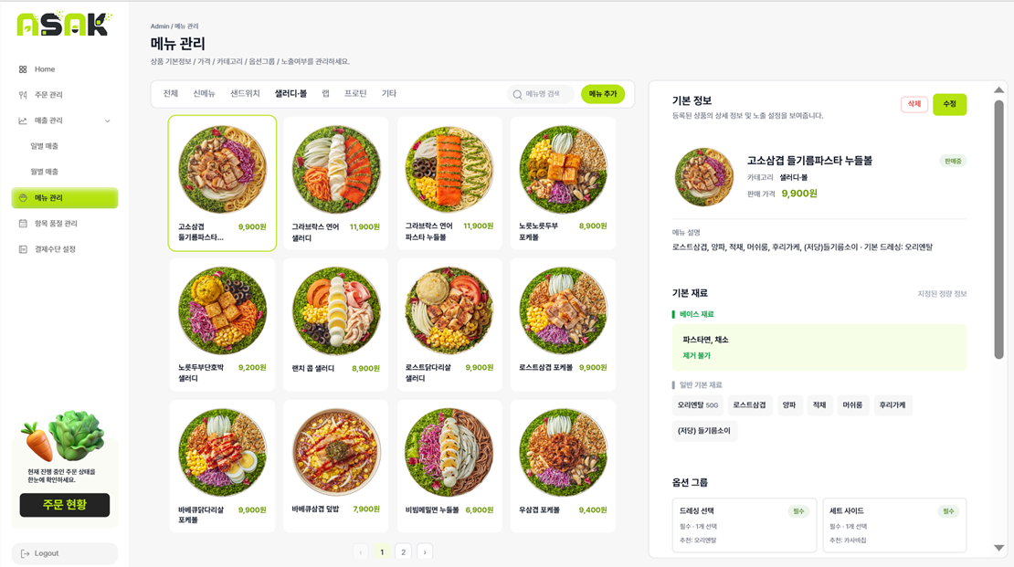
결과물 첨부 자료 — 화면 결과
04 수행 경과
결과물 첨부 자료
메뉴 목록 및 카테고리 선택
옵션 · 제외 재료 · 수량 선택
관리자 주문 관리
관리자 메뉴 관리
대표 시연 흐름
기타 참고 자료
메뉴 → 옵션·제외·수량 → 장바구니 → (주문) → Admin 확인
Product Bible · Screen Bible · API 명세
ERD · WBS · Bruno API 테스트 자료
Figma 화면 흐름 · GitHub 저장소
ASAK 스마트 키오스크 · 그린컴퓨터아카데미 신촌
19
Notes:
결과물 1/2. 캡처 칸 크기는 동일하게 두고 이미지 비율은 유지한다. 늘려 맞추지 않는다.

Slide 20
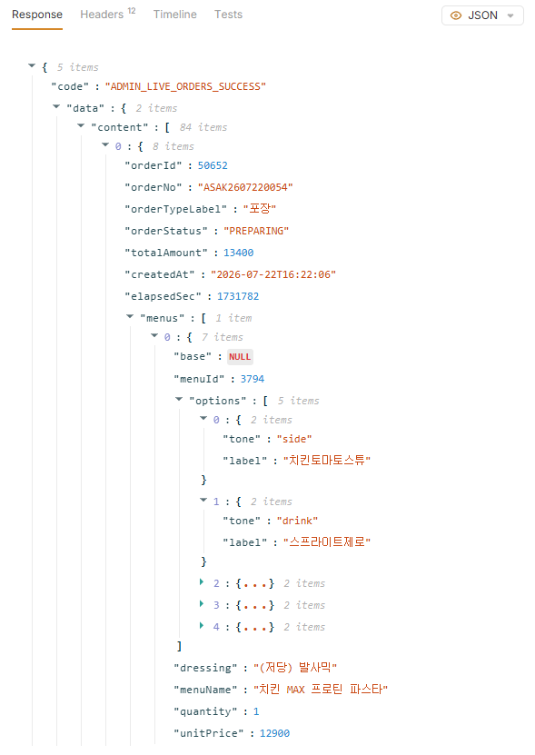
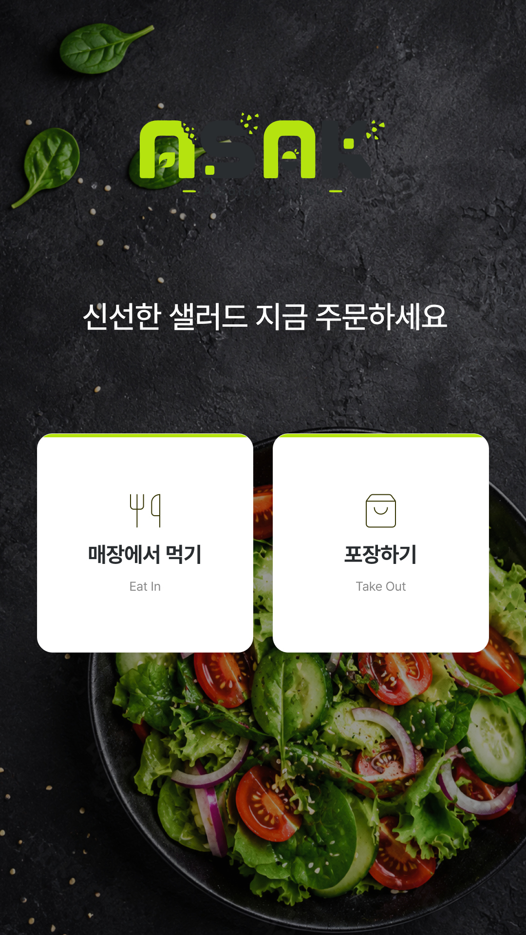
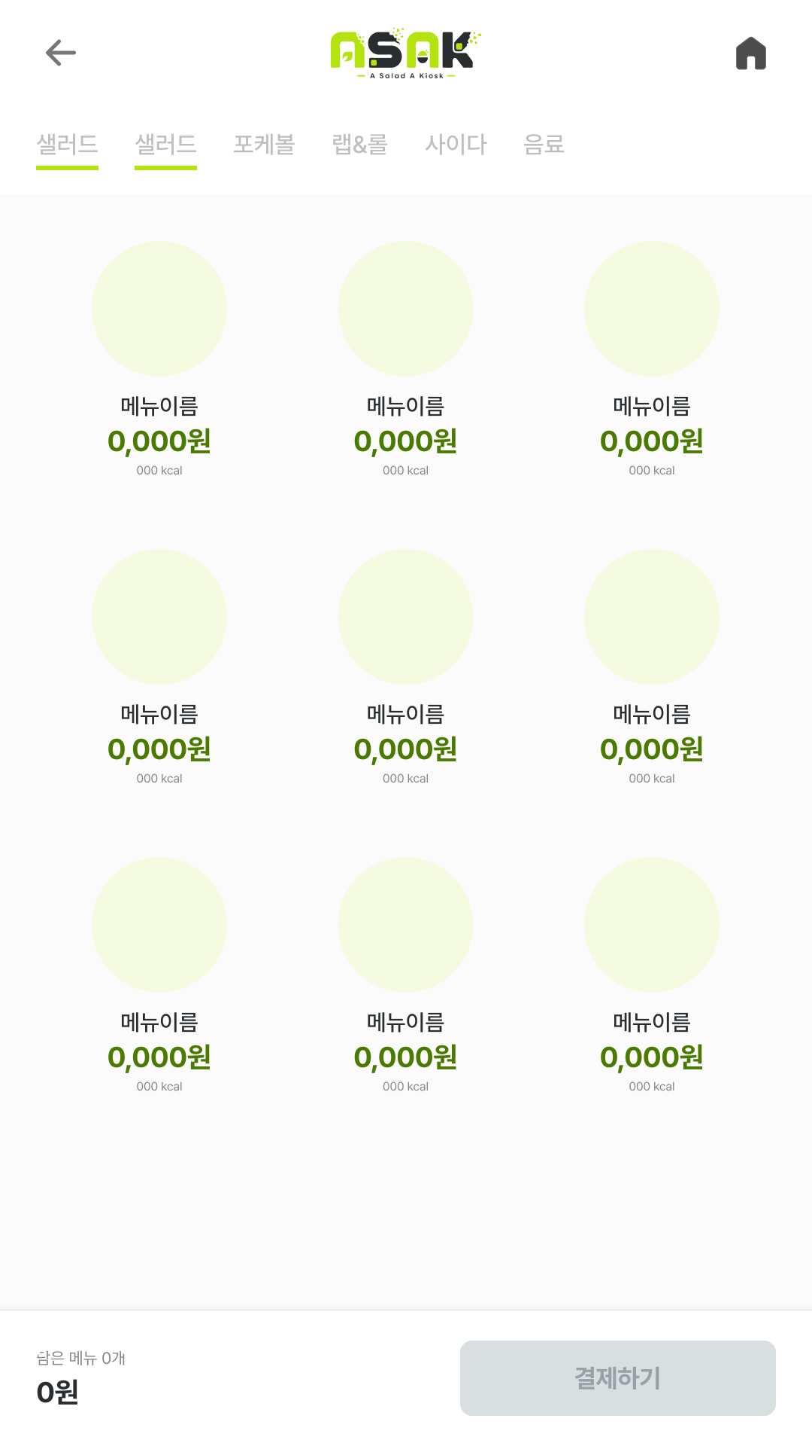
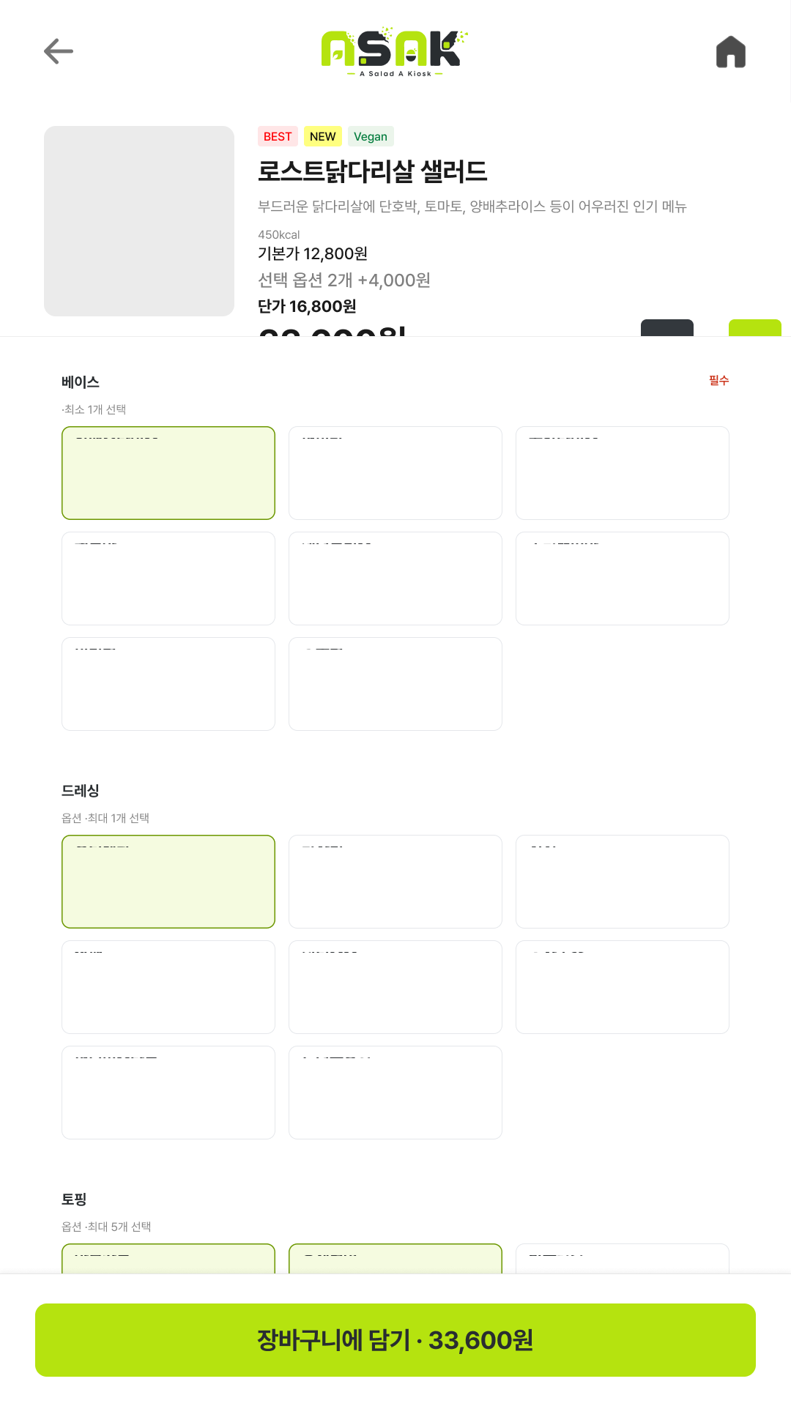
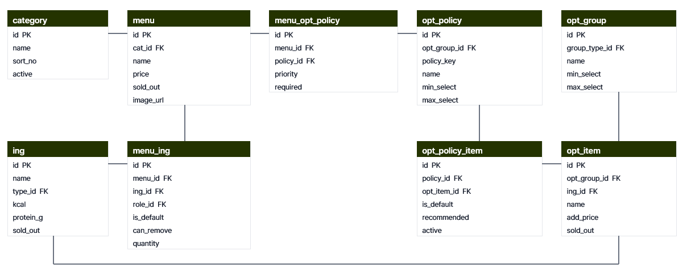
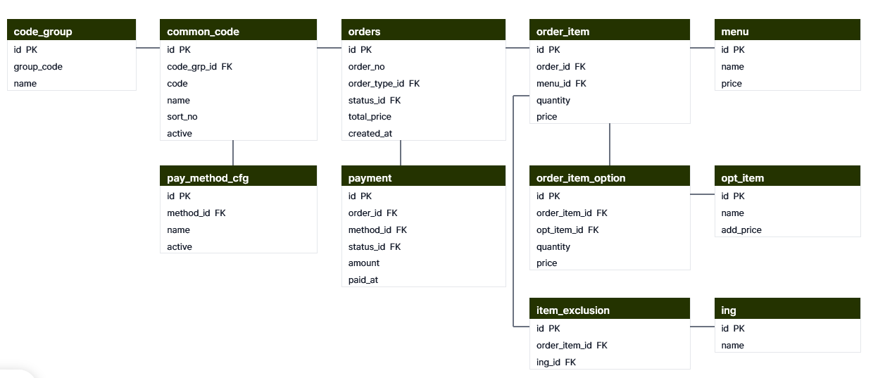
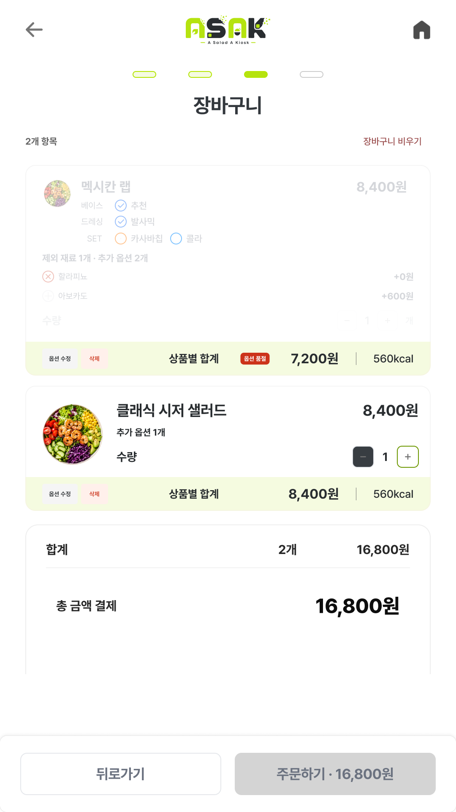
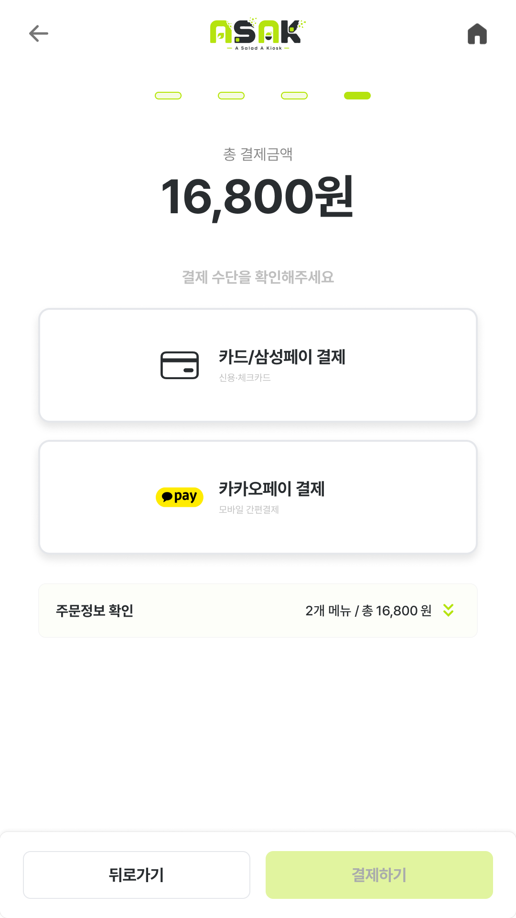
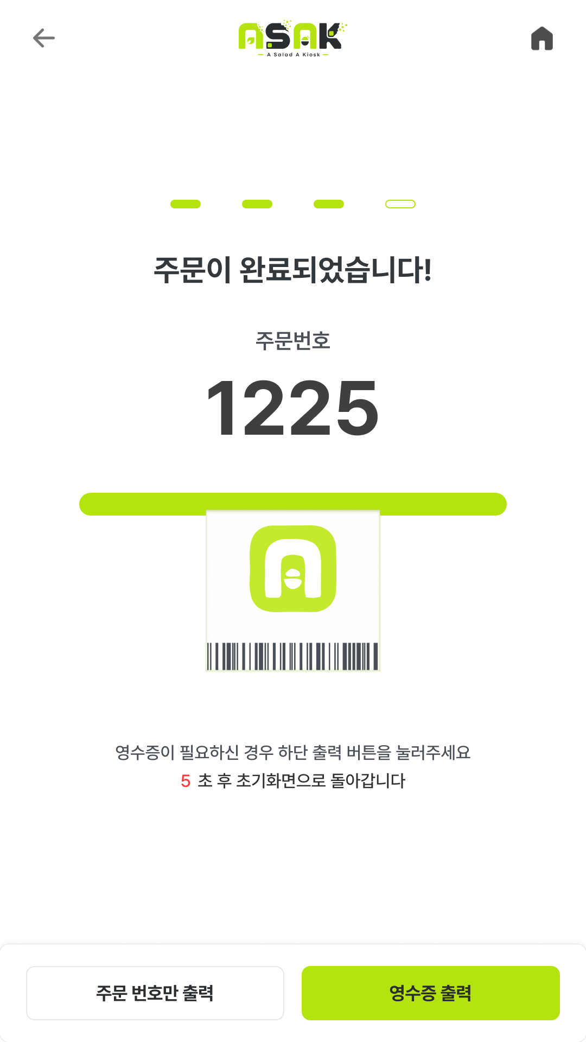
결과물 첨부 자료 — 설계 · 검증 산출물
04 수행 경과
결과물 첨부 자료
화면 캡처
화면 캡처
화면 캡처
16 : 9
16 : 9
16 : 9
Figma 키오스크 화면 설계
메뉴 · 옵션 데이터 모델
주문 · 결제 데이터 모델
Bruno API · DB 확인 자료
검증 범위
산출물 목록
설계 · 데이터 · 테스트 자료를 같이 남겨
화면과 흐름을 추적했다.
Figma 화면 흐름 · Screen Bible
메뉴 · 옵션 ERD · 주문 · 결제 ERD
Bruno 컬렉션 · MySQL 조회 결과
ASAK 스마트 키오스크 · 그린컴퓨터아카데미 신촌
20
Notes:
결과물 2/2. 설계·검증 산출물. 실제 확보한 자료만 남기고 나머지 칸은 삭제한다.

Slide 21
자체 평가 의견
05 자체 평가
현재 단계
잘한 점
통합 검증
진행 중
문서·Kiosk·Admin·Backend를 저장소로 나누고, 옵션·제외까지 담은 데이터 모델을 설계했다.
보완할 점
85
WBS 항목
주문 생성·결제 승인 E2E와 Admin mock 제거·실연동을 끝까지 검증해야 한다.
24
DB 테이블
프로젝트를 통해 배운 점
4
화면·API·DB는 각각 통과해도, 같은 주문번호로 한 줄로 이을 때 진짜 검증이 된다.
저장소
ASAK 스마트 키오스크 · 그린컴퓨터아카데미 신촌
21
Notes:
자체 평가. mock 1차 연결 ≠ DONE. 통합 검증 진행 중을 정직하게.

Slide 22
ASAK 샐러드 스마트 키오스크
메뉴 선택 → 옵션 · 제외 재료 · 수량 선택 → 장바구니 → 주문 관리
감사합니다
Notes:
마무리. ASAK는 옵션이 많은 샐러드 주문을 실수 없이 끝내고 운영 화면까지 연결한다. 질문 받겠습니다.

